Slide 1


OTIMIZAção combinatória
Prof. Dr. Rooney R. A. Coelho

Slide 2
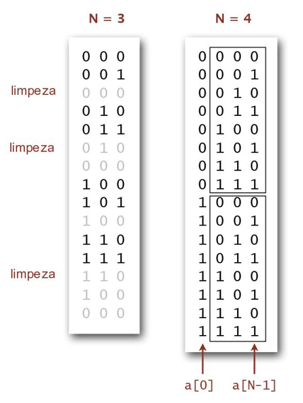
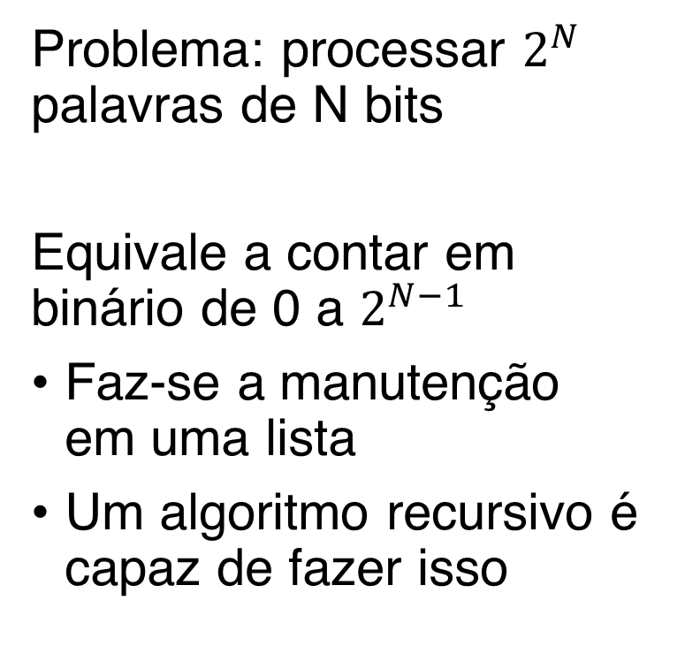
Enumerar palavras de n bits
Problema: processar $2^{N}$ palavras de N bits
Equivale a contar em binário de 0 a $2^{N−1}$
Faz-se a manutenção em uma lista
Um algoritmo recursivo é capaz de fazer isso

Slide 3
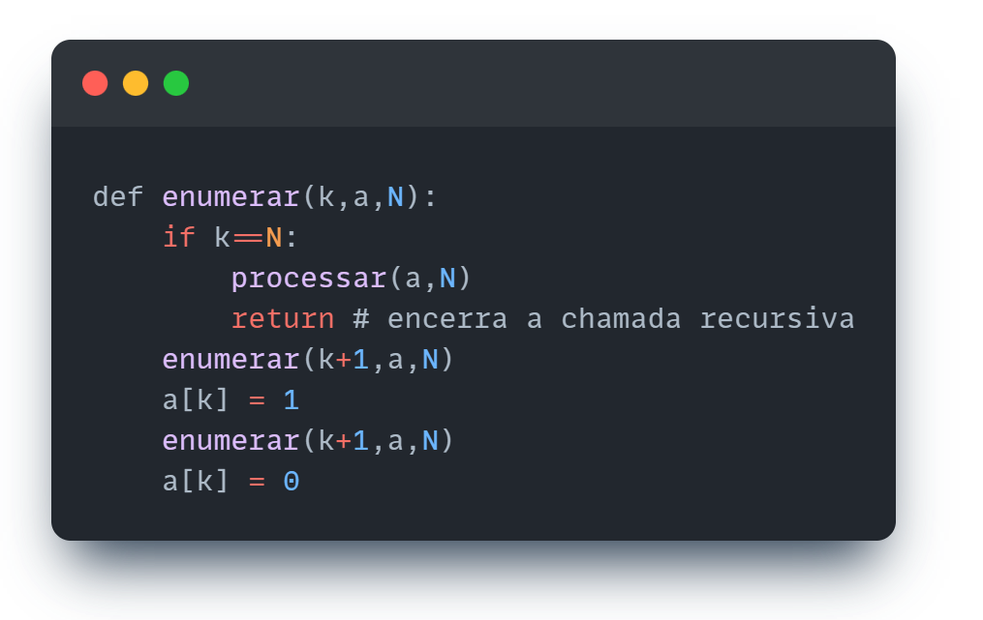
Enumerar palavras de n bits

Slide 4
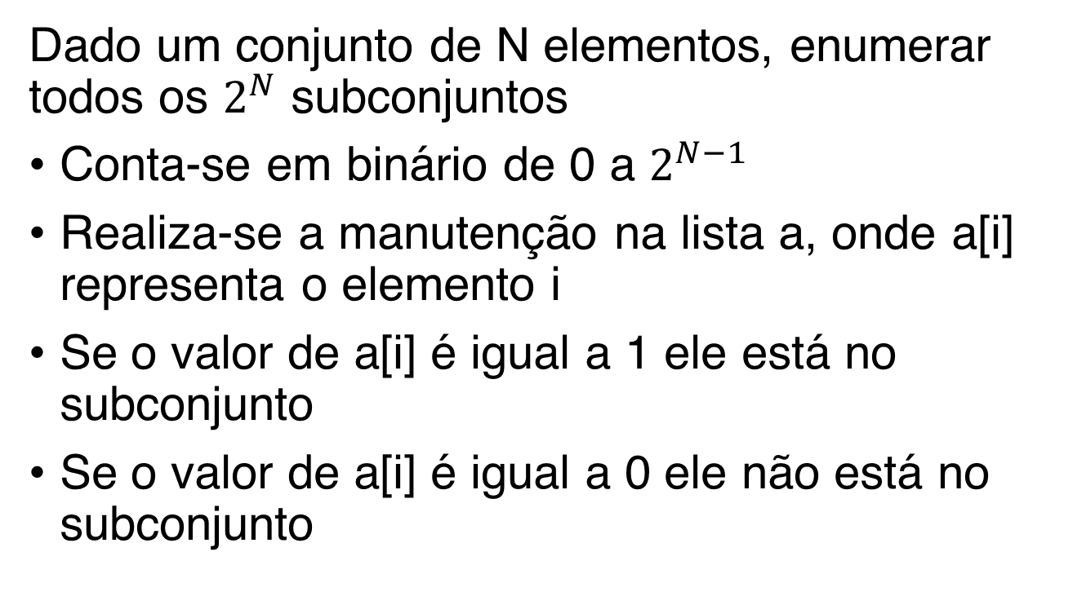
subconjuntos
Dado um conjunto de N elementos, enumerar todos os $2^{N}$ subconjuntos
Conta-se em binário de 0 a $2^{N−1}$
Realiza-se a manutenção na lista a, onde a[i] representa o elemento i
Se o valor de a[i] é igual a 1 ele está no subconjunto
Se o valor de a[i] é igual a 0 ele não está no subconjunto

Slide 5
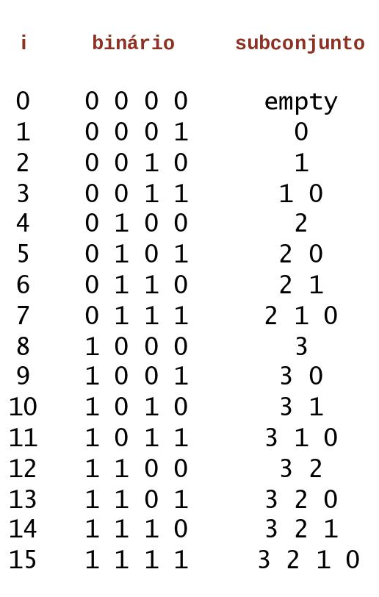
subconjuntos

Slide 6
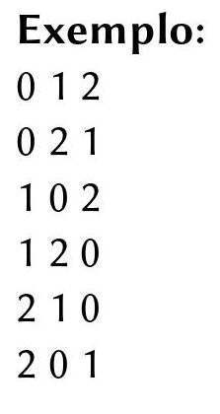
Enumerando permutações
Algoritmo recursivo para enumerar todas as N! permutações de tamanho N:
Começa-se fazendo a permutação de a[0] com a[N-1]
Para cada valor de i
Troca-se a[i] na posição 0
Enumera-se todos os (N-1)! arranjos de a[1] até a[1...N-1]
Limpeza (troque a[i] e 0 de volta à posição)

Slide 7
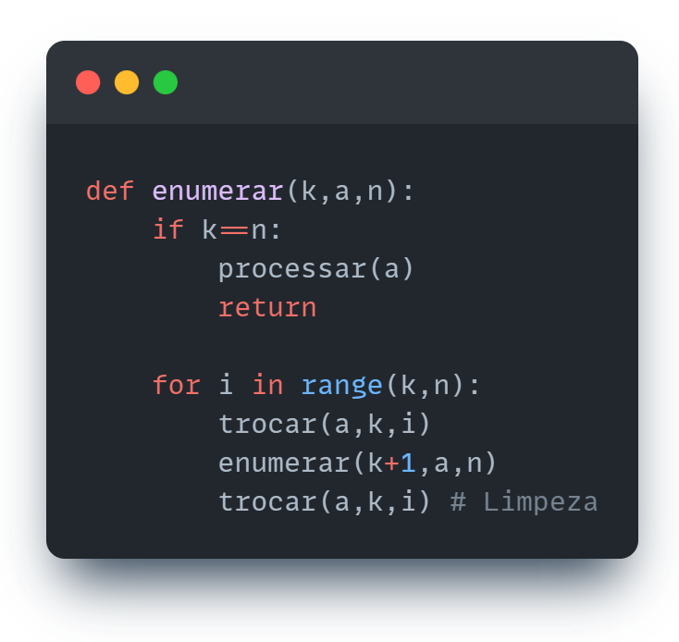
Enumerando permutações

Slide 8
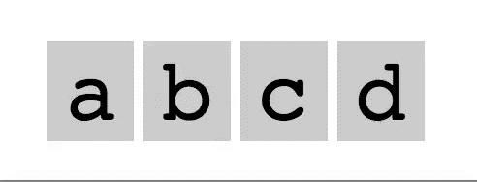
Enumerando permutações

Slide 9
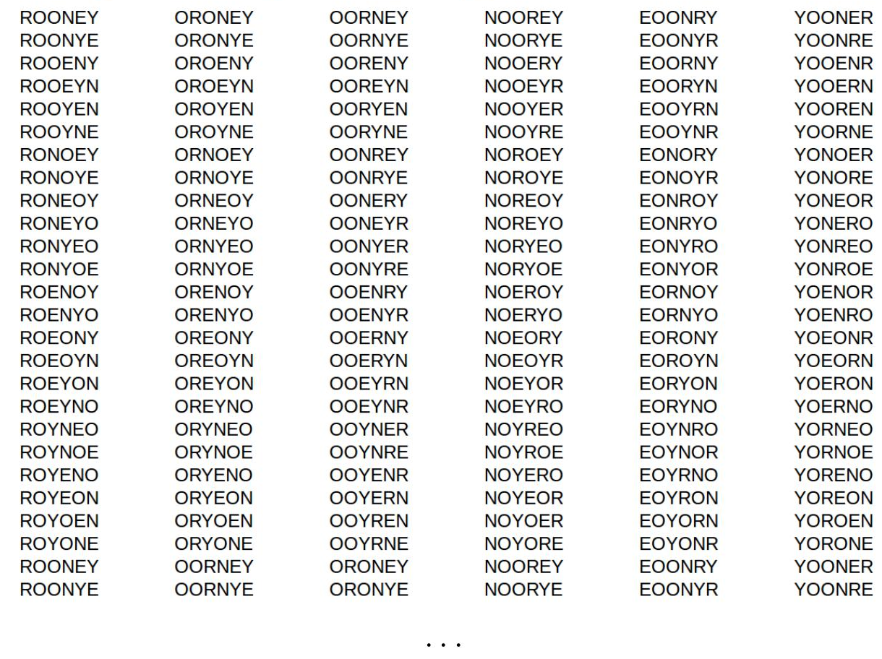
Aplicação em strings

Slide 10
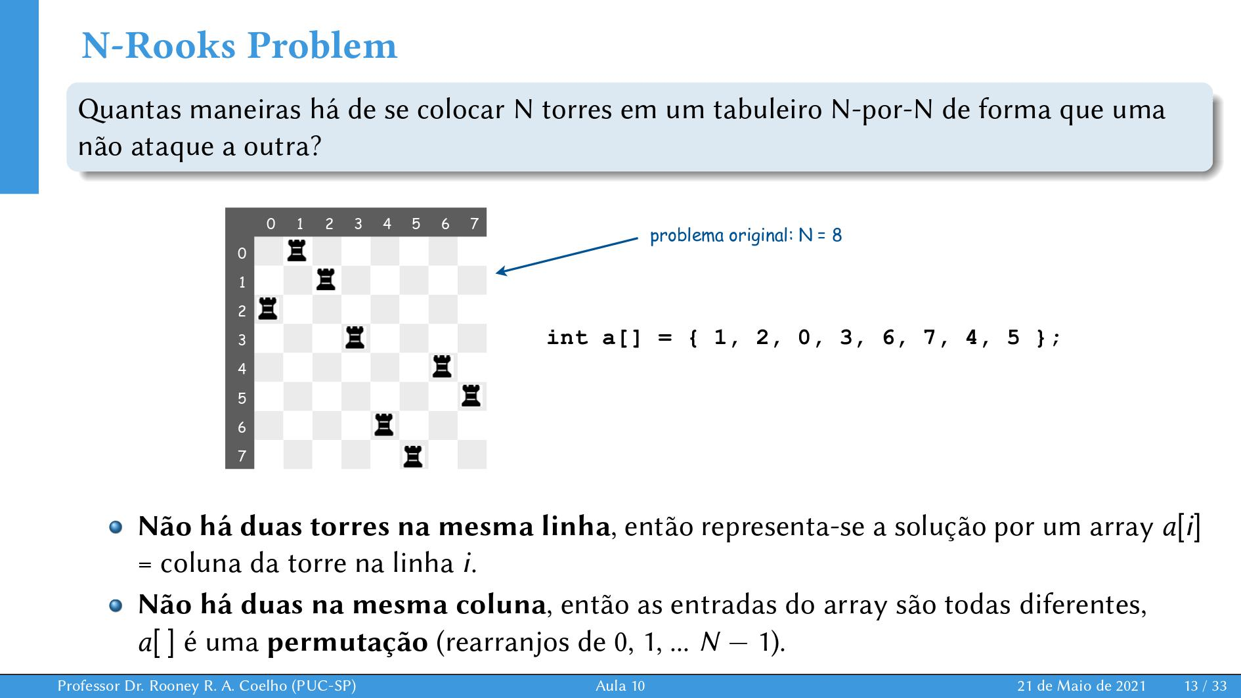
N-Rooks problem
Quantas maneiras há de se colocar N torres em um tabuleiro NxN de forma que nenhuma ataque a outra?

Slide 11
N-Rooks problem
Não há duas torres na mesma linha, então representa-se a solução por uma lista a[i] = coluna da torre na linha i.
Não há duas na mesma coluna, então as entradas da lista são todas diferentes, a[ ] é uma permutação (rearranjos de 0, 1, ... N-1).

Slide 12
N-Rooks problem
Há N! posições onde as torres não se atacam
O desafio agora é enumerá-las todas
Algoritmo
Comece com 0 1 2 ... N-1
Para cada valor de i
Troque a[i] na posição 0
Enumere todas as (N-1)! Permutações de a[1] até a[N-1]
Faça a limpeza (troque a[i] de volta à posição original)

Slide 13
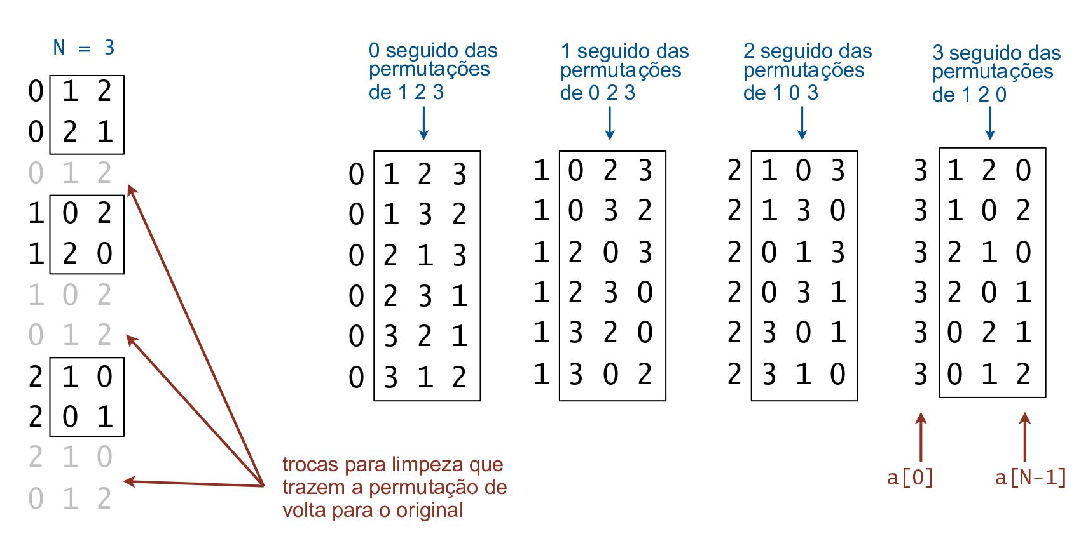
Enumerando permutações

Slide 14
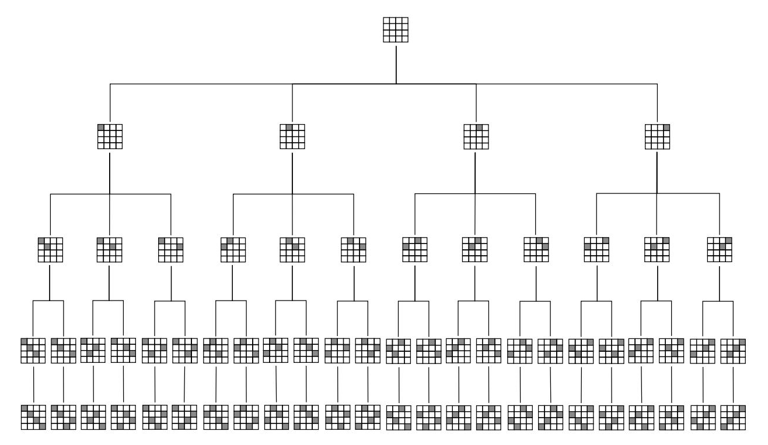
Árvore de busca para 4-rooks

Slide 15

backtracking
Como eliminar soluções inviáveis?

Slide 16
N-queens problem
Quantas maneiras há de se colocar N rainhas em um tabuleiro NxN de maneira que elas não se ataquem
Não há duas rainhas na mesma linha, então representa-se a solução por uma lista a[i] = coluna da torre na linha i.
Não há duas rainhas na mesma coluna, então as entradas da lista são todas diferentes, a[ ] é uma permutação (rearranjos de 0, 1, ... N-1).

Slide 17
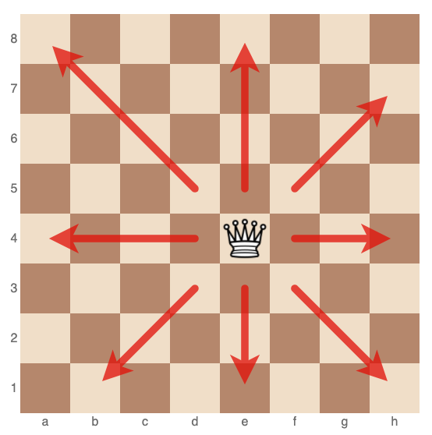
E os conflitos nas diagonais?

Slide 18
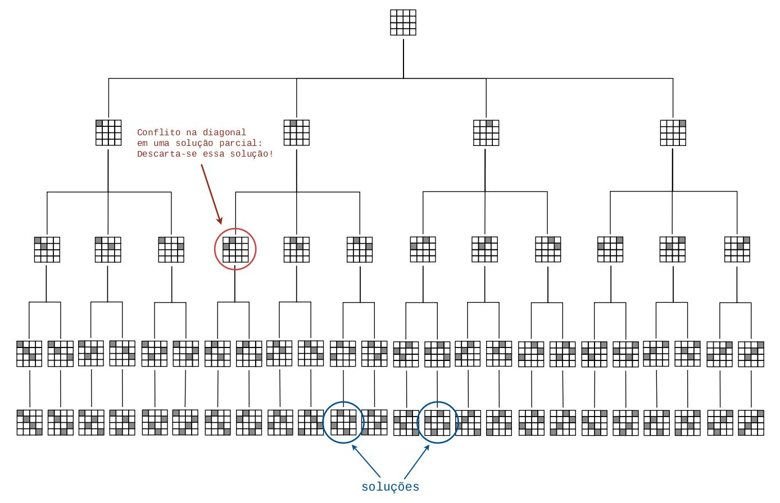
Árvore de busca do 4-queens

Slide 19
backtracking
Itera-se por elementos no espaço de busca
Quando há diversas escolhas possíveis, escolha uma e faça recursão
Se a escolha for um “beco sem saída”, retroceda (backtrack) para a escolha anterior.
Faz-se então a próxima escolha disponível
Benefício: Identificar “becos sem saída” nos permite podar nossa árvore de busca

Slide 20
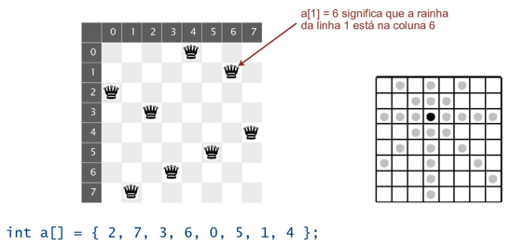
N-queens
“Beco sem saída” seria o conflito na diagonal
Poda seria retroceder e tentar inserir a rainha na próxima coluna quando ocorrer um conflito diagonal

Slide 21
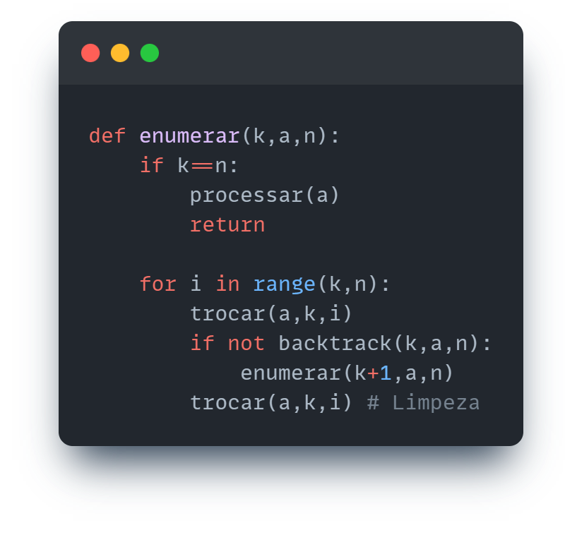
N-queens: solução por backtracking

Slide 22
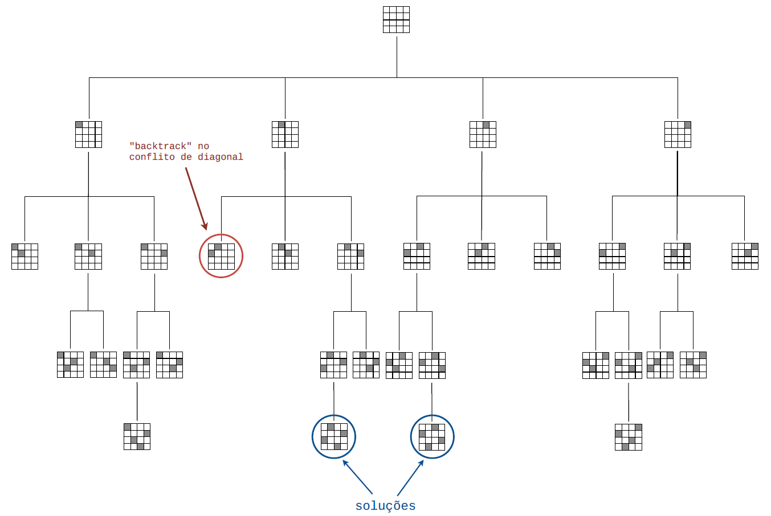
Árvore de busca do 4-queens (podada)

Slide 23
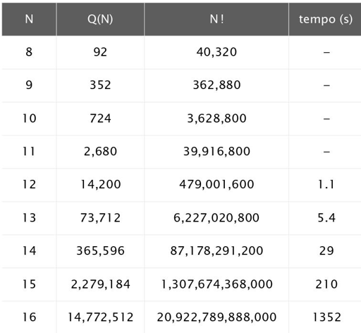
Performance do backtracking para o n-queens
Pode-se aproximar por indução que o tempo de execução para o algoritmo é
por volta de (N/2)! segundos.

Slide 24
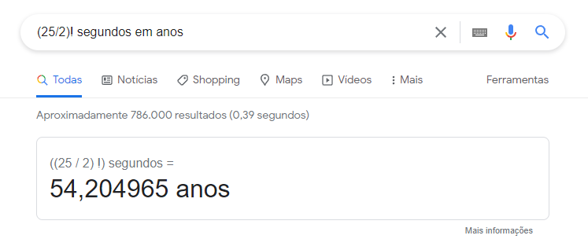

Encontrar todas as possíveis soluções para as rainhas em um tabuleiro 25x25 demoraria mais de 54 anos!

Slide 25
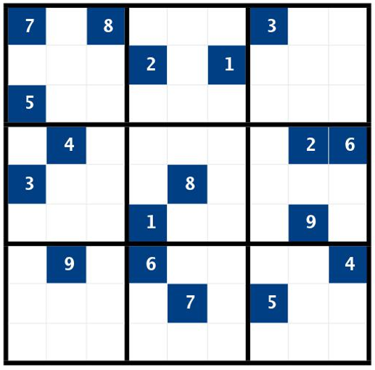
sudoku
Preencher uma matriz 9x9 de tal maneira que cada linha, coluna e caixa contenha cada uma os dígitos de 1 a 9

Slide 26
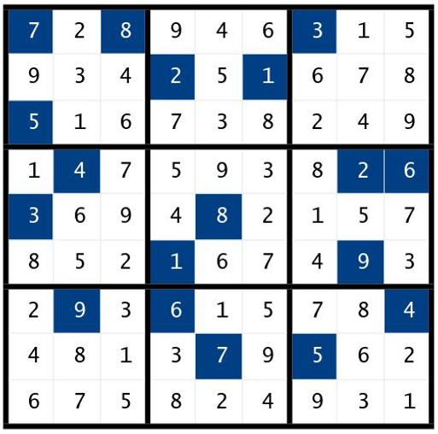
sudoku
Preencher uma matriz 9x9 de tal maneira que cada linha, coluna e caixa contenha cada uma os dígitos de 1 a 9

Slide 27
sudoku
Itera-se pelos elementos do espaço de busca
Para cada célula em branco há 9 escolhas possíveis
Faz-se uma escolha e então se faz a recursão
Caso haja conflito entre linha, coluna ou caixa, então retroceda (backtrack)

Slide 28
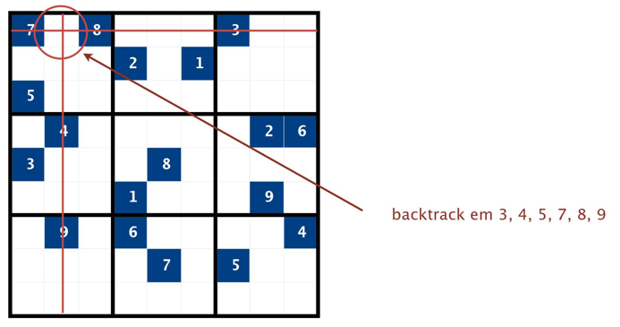
sudoku

Slide 29
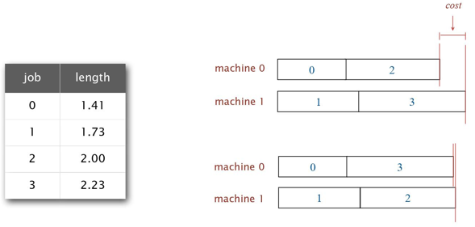
scheduling
Dadas N tarefas (Jobs) de tamanho variável, divida entre duas máquinas para minimizar o intervalo de tempo ocioso

Slide 30
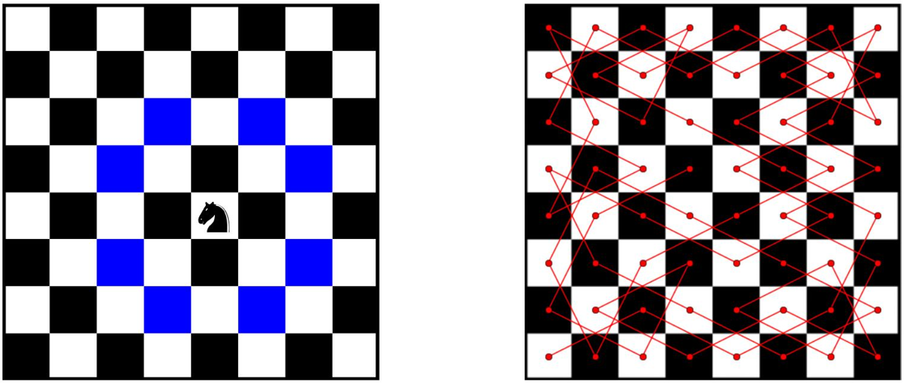
Knight’s tour
Encontrar uma sequência de movimentos de um cavaleiro tal que ele visite todas as posições exatamente uma vez.

Slide 31
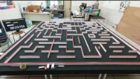
labirinto

